Slide 1
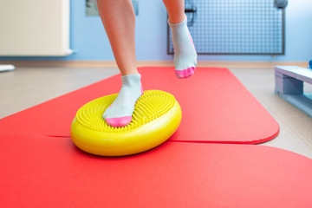

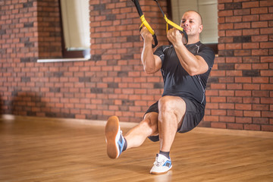


METODOLOGÍA DEL NTRENAMIENTO FUNCIONAL:
Modalidades o Tipos de Ejercicios
Prof. Edgar Lopategui Corsino
M.A., Fisiología del Ejercicio
Web: http://www.saludmed.com/
E-Mail: elopategui@intermetro.edu
Artículo: http://www.saludmed.com/
articulos/Fisiologia_del_Ejercicio/Entrena-Funcional_Poblacion-Atletas.html

Slide 2
ACCESO A LA PRESENTACIÓN:
http://saludmed.com/pptx/
ft/15ftypes.pdf
Notes:
2

Slide 3

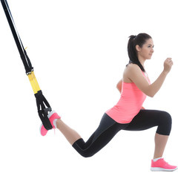
BOSQUEJO
Agradecimientos
Propósito principal de la: Ponencia
Material educativo: Recursos y publicaciones
Consideraciones preliminares
Trasfondo histórico: Origen y desarrollo
Escenarios: Contextos donde se aplica el
entrenamiento funcional
Conceptos fundamentales: Terminología básica
Marco conceptual: Entrena Integrado-Funcional
Características y Principios: Entrena Funcional
Notes:
3

Slide 4
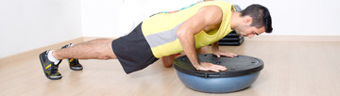
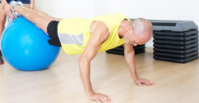
BOSQUEJO
Metodología y modalidades: Entrenamiento
Integrado-Funcional
Preguntas
Cómo contactar al deponente: Correo/Teléfono
Notes:
4

Slide 5

Notes:
5

Slide 6
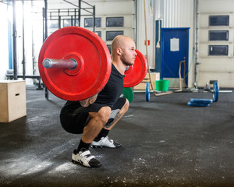
ENTRENAMIENTO FÍSICO-DEPORTIVO:
INTEGRADO-FUNCIONAL
METODOLOGÍA Y MODALIDADES
Entrenamiento pliométrico:
Ciclos de estiramiento y acortamiento
Entrenamiento integrado empleando diversos
balones de acondicionamiento
Entrenamiento en suspensión o TRX
Levantamiento olímpico funcional:
Actividades funcionales de halterofilia
Notes:
6

Slide 7
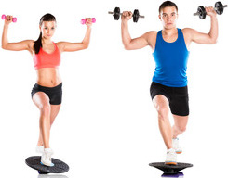
ENTRENAMIENTO FÍSICO-DEPORTIVO:
INTEGRADO-FUNCIONAL
METODOLOGÍA Y MODALIDADES
Entrenamiento integrado con resistencias:
Aplicaciones prácticas con equipos de carácter
funcional
Entrenamiento de perturbación/propioceptivo:
Superficies inestables, máquinas de vibración, y
varas para el entrenamiento propioceptivo en
oscilación
Entrenamiento con sogas
Notes:
7

Slide 8
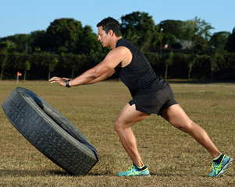
ENTRENAMIENTO FÍSICO-DEPORTIVO:
INTEGRADO-FUNCIONAL
METODOLOGÍA Y MODALIDADES
Entrenamiento funcional no convencional
- mediado por implementos:
Equipos de entrenamiento con resistencias
no estándar
Circuitos de entrenamiento funcional
Juegos y ejercicios fundamentales en destrezas
Motoras y deportiva dirigido a entrenar las
Cualidades funcionales de los atletas
Notes:
8

Slide 9
ENTRENAMIENTO FÍSICO-DEPORTIVO:
INTEGRADO-FUNCIONAL
METODOLOGÍA Y MODALIDADES
PLIOMÉTRICOS
Notes:
9

Slide 10
ENTRENAMIENTO FÍSICO-DEPORTIVO:
INTEGRADO-FUNCIONAL
METODOLOGÍA Y MODALIDADES
BALONES
Notes:
10

Slide 11
ENTRENAMIENTO FÍSICO-DEPORTIVO:
INTEGRADO-FUNCIONAL
METODOLOGÍA Y MODALIDADES
ENTRENAMIENTO EN SUSPENSIÓN
Notes:
11

Slide 12
ENTRENAMIENTO FÍSICO-DEPORTIVO:
INTEGRADO-FUNCIONAL
METODOLOGÍA Y MODALIDADES
HALTEROFILIA
Notes:
12

Slide 13
ENTRENAMIENTO FÍSICO-DEPORTIVO:
INTEGRADO-FUNCIONAL
METODOLOGÍA Y MODALIDADES
RESISTENCIAS FUNCIONALES
Notes:
13

Slide 14
ENTRENAMIENTO FÍSICO-DEPORTIVO:
INTEGRADO-FUNCIONAL
METODOLOGÍA Y MODALIDADES
ENTRENAMIENTO DE PERTURBACIÓN
Notes:
14

Slide 15
ENTRENAMIENTO FÍSICO-DEPORTIVO:
INTEGRADO-FUNCIONAL
METODOLOGÍA Y MODALIDADES
ENTRENAMIENTO CON SOGAS
Notes:
15

Slide 16
ENTRENAMIENTO FÍSICO-DEPORTIVO:
INTEGRADO-FUNCIONAL
METODOLOGÍA Y MODALIDADES
MEDIADO POR IMPLEMENTOS
Notes:
16

Slide 17
ENTRENAMIENTO FÍSICO-DEPORTIVO:
INTEGRADO-FUNCIONAL
METODOLOGÍA Y MODALIDADES
CIRCUITOS
Notes:
17

Slide 18
ENTRENAMIENTO FÍSICO-DEPORTIVO:
INTEGRADO-FUNCIONAL
METODOLOGÍA Y MODALIDADES
JUEGOS MOTORES
Notes:
18

Slide 19
CRÉDITOS DE ILUSTRACIONES:
Adobe Systems Incorporated (2016). Adobe Stock (https://stock.adobe.com/). San Jose, CA: Adobe Systems Incorporated
Corel Corporation (1996). Corel Mega Gallery. Ontario, Canada: Corel Corporation
Lemaire, S. B. (2003). Physigraphe Clipart®: Specialized Image Collection of Exercise. Quebec, Canada: Physigraphe
LifeART (1997). Super Anatomy. Cleveland, OH: LifeART - TechPool Studios, Inc.
Nova Development and its licensors (1995-2006). Art Explosion 800,000 Premium-Quality Graphics. Calabasas, CA: Nova Development
Búsqueda en “Google images”
Notes:
19

Slide 20
GRACIAS
Notes:
20

Slide 21
¿PREGUNTAS?

Slide 22
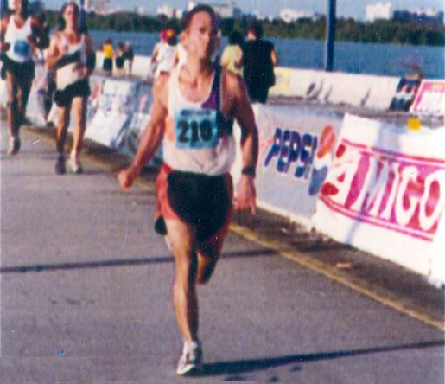
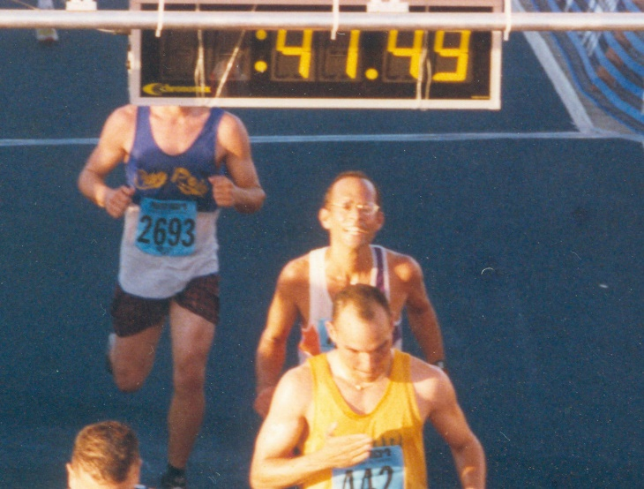
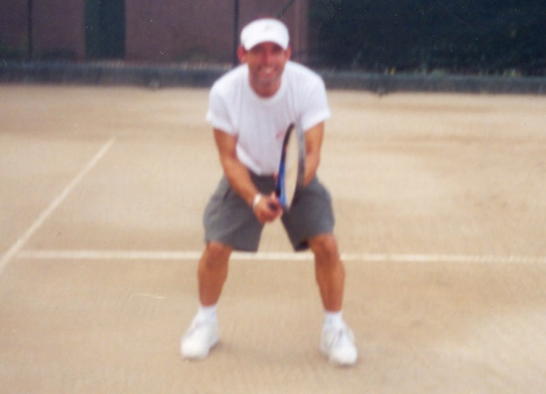
CONTACTO:
Correo electrónico:
elopategui@intermetro.edu
Dirección y Teléfono:
Universidad Interamericana de Puerto Rico
Recinto Metropolitano
Tel: 787-250-1912, X2286, 2245
Página Web:
www.saludmed.com

